Slide 1
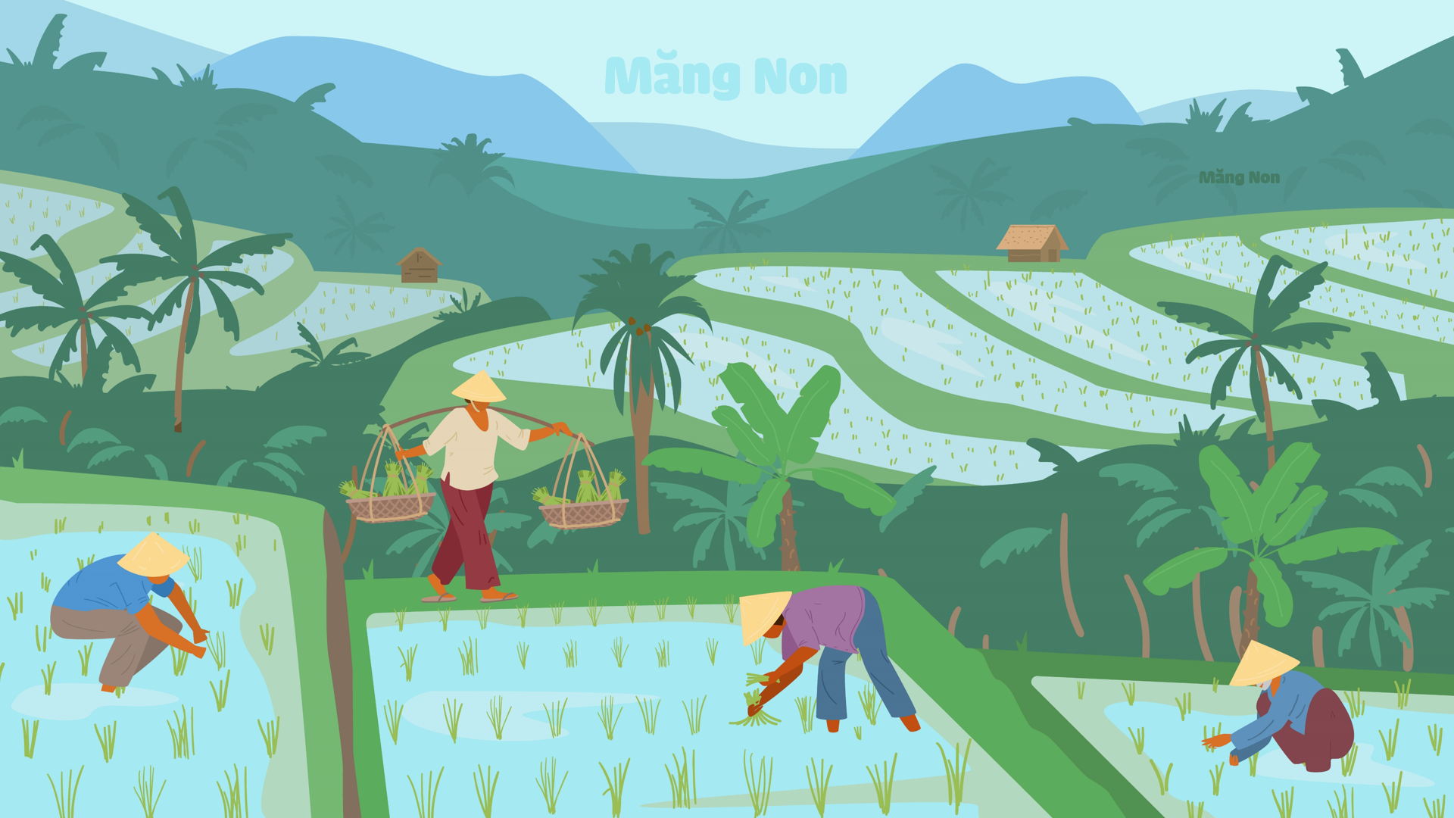





Slide 2
Đồng bằng lớn nhất cả nước
Vựa lúa, vựa trái cây
lớn nhất cả nước
Đất đai màu mỡ.
Khí hậu nóng ẩm, nguồn nước dồi dào.
Người dân cần cù lao động.

Slide 3
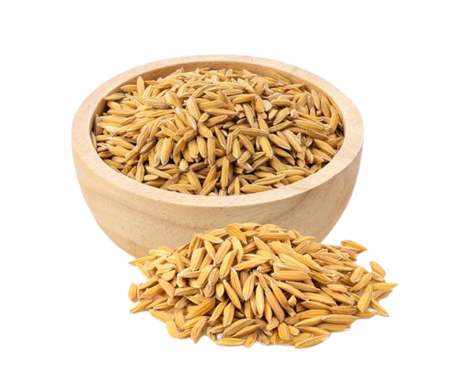
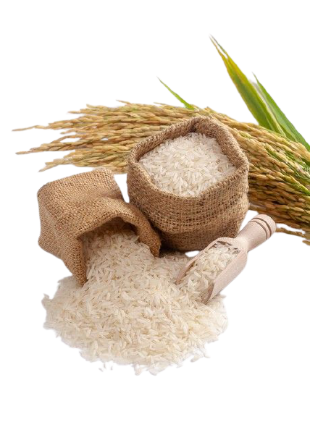




Lúa gạo, trái cây ở đồng bằng Nam Bộ được tiêu thụ ở những đâu?
Phần lớn lúa gạo, trái cây ở đồng bằng Nam Bộ cung cấp trong nước và xuất khẩu.
Diệu Hiền
Măng Non
Măng Non

Slide 4
Quy trình thu hoạch và chế biến gạo xuất khẩu
Diệu Hiền
Gặt lúa
Tuốt lúa
Phơi thóc
Măng Non
Măng Non
Xuất khẩu
Xay xát gạo
và đóng bao

Slide 5
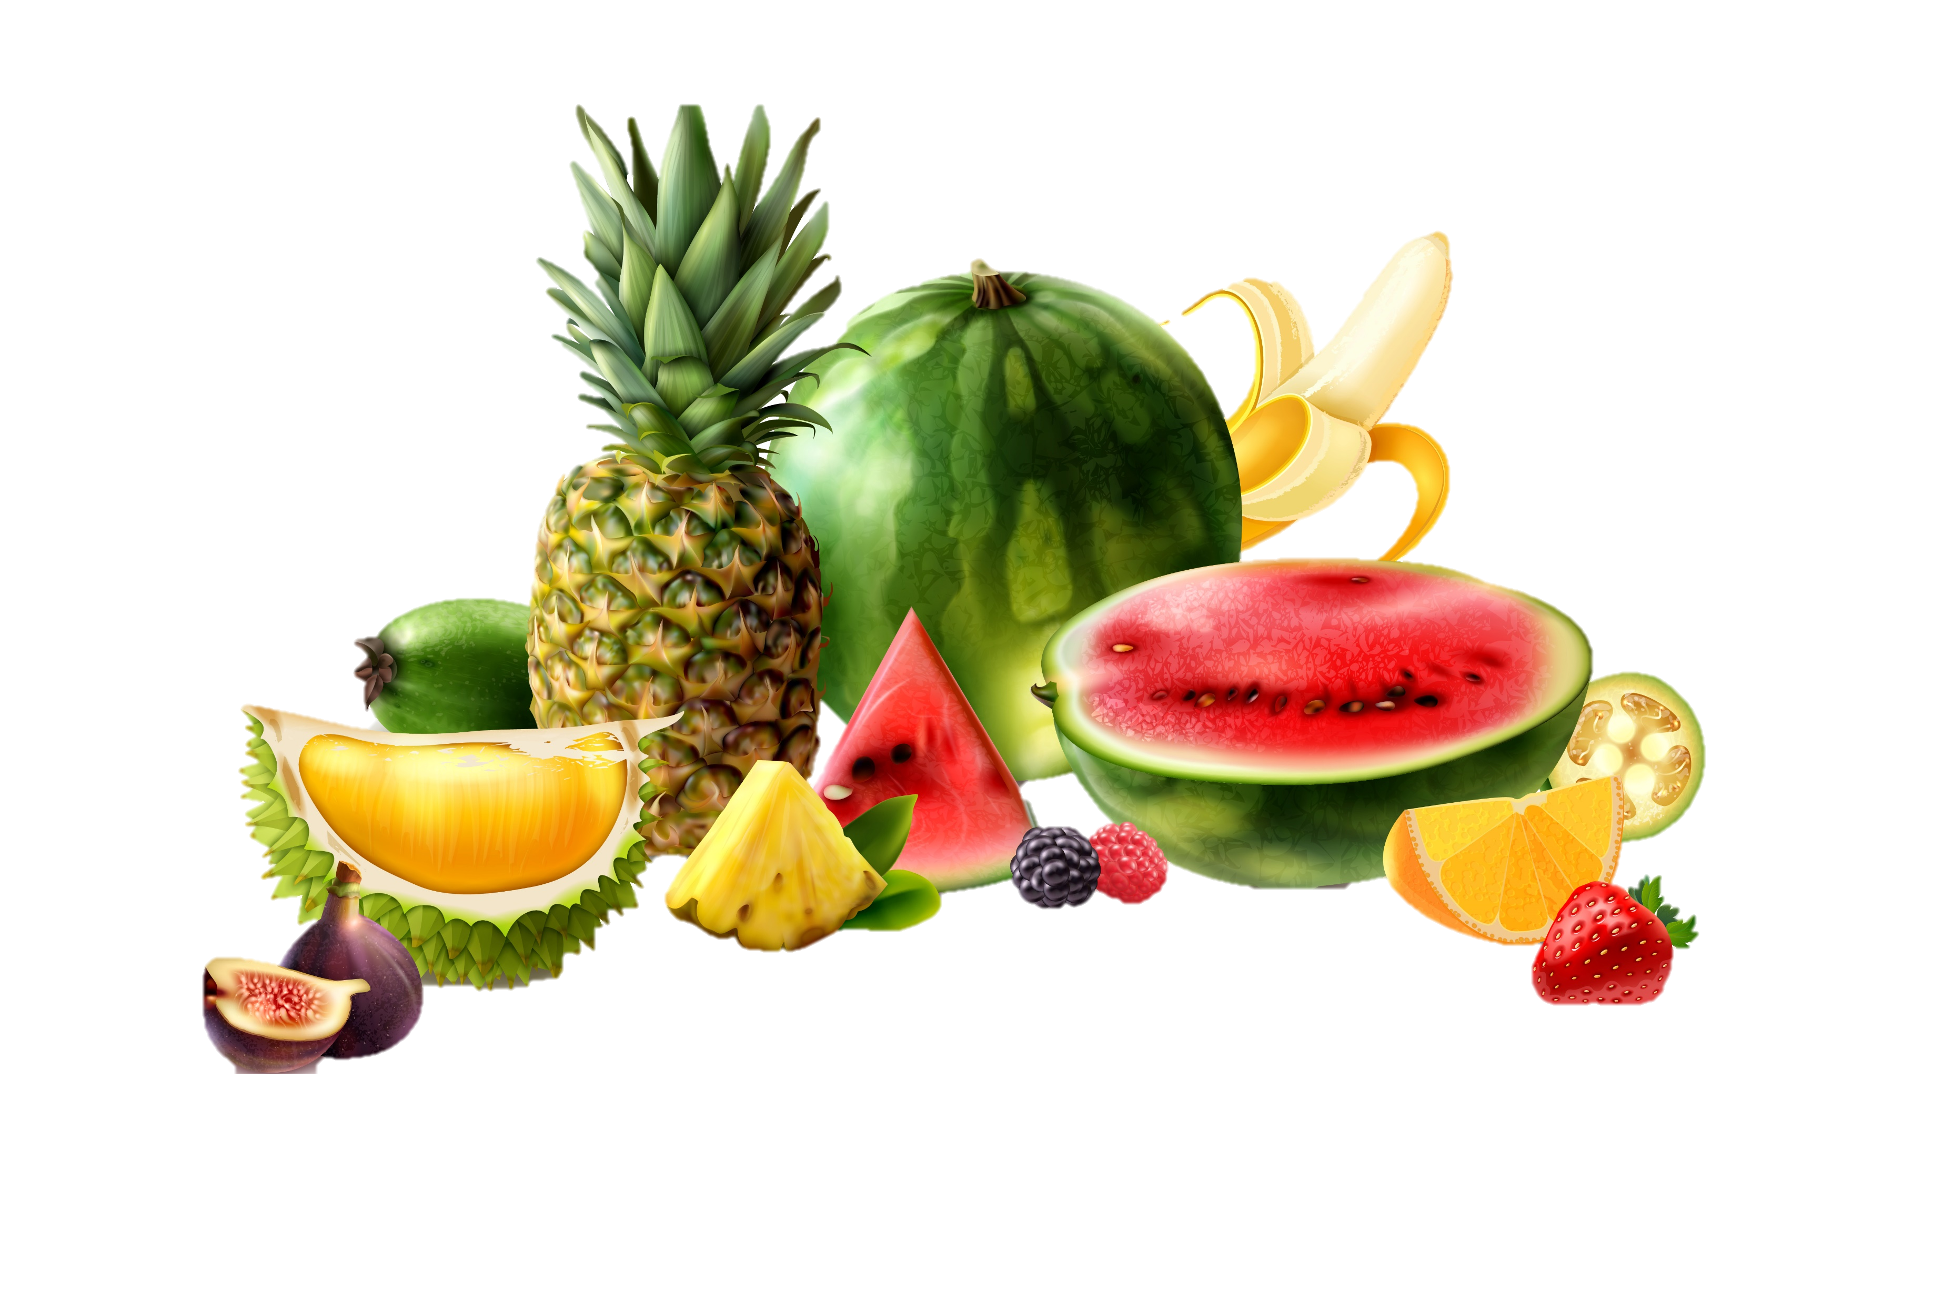
Kể tên các loại trái cây
ở đồng bằng Nam Bộ
Chôm chôm
Sầu riêng
Măng cụt
Xoài
Thanh long
Mít

Slide 6
CÂY CÔNG NGHIỆP
Điều
Cao su
Hồ tiêu

Slide 7

Nơi nuôi và đánh bắt nhiều thủy sản nhất cả nước
Điều kiện nào làm cho đồng bằng Nam Bộ nuôi và đánh bắt nhiều thuỷ sản?

Slide 8
Măng Non
Thủy sản ở Đồng bằng Nam Bộ được tiêu thụ ở đâu?
Thuỷ sản của đồng bằng được tiêu thụ ở nhiều nơi trong nước và trên thế giới. Nhiều gia đình đã giàu lên từ nuôi và đánh bắt cá, tôm.
Măng Non

Slide 9
SẢN PHẨM THỦY SẢN
Cá tra
Cá ba sa
Tôm

